Slide 1
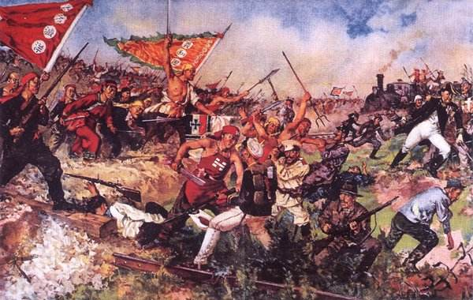
第18课
挽救民族危亡的斗争
课标要求：认识列强侵华对中国社会的影响，概述晚清时期中国人民反抗外来侵略的斗争事迹，理解其性质和意义；认识社会各阶级为挽救危局所做的努力及存在的局限性。

Slide 2
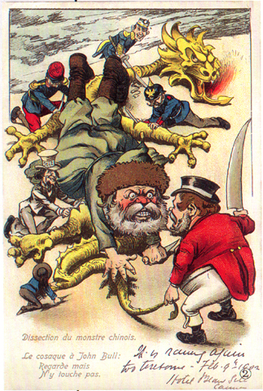
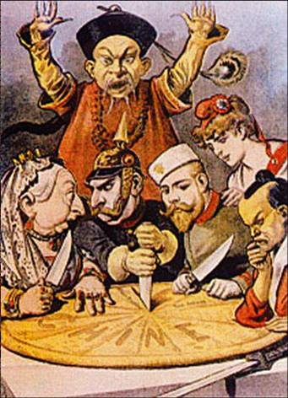
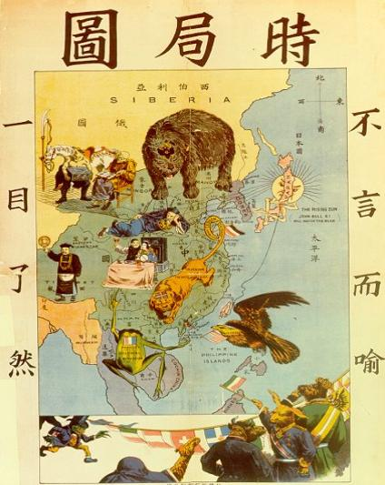
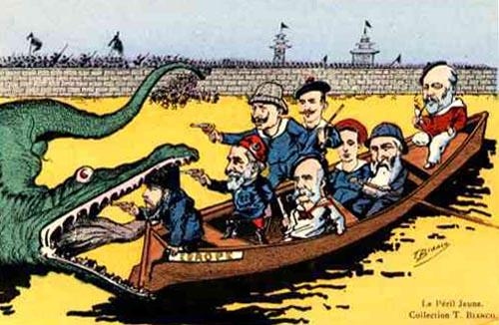
甲午战争后，掀起了列强瓜分中国的狂潮
屠龙大会
龙的挑战
“相互协商”
面对空前的民族危机，中国社会的各个阶级、阶层为了挽救民族危亡,做出了哪些努力 ？

Slide 3
戊戌变法运动
资产阶级维新派：康有为，梁启超
（19世纪末，民族资本主义初步发展）

Slide 4
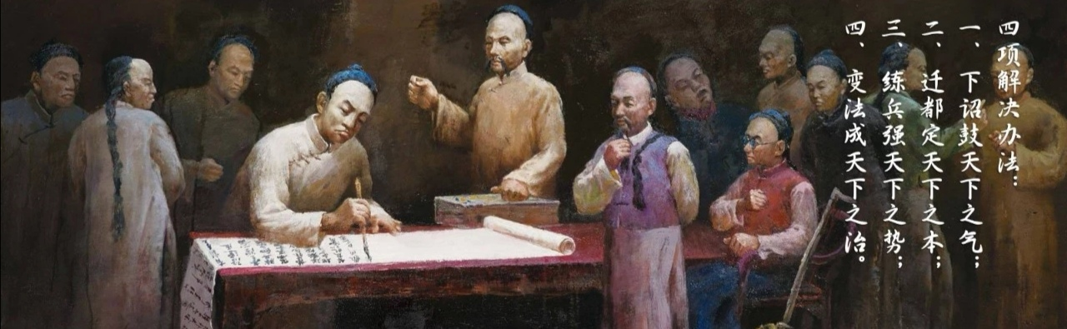
展维新序幕——1895年公车上书
“……乃合十八省举人于松筠庵会议，与名者千二百余人，以一书二夜草万言书，请拒和、迁都、变法三者……至四月初八日（公历五月二日）投递，则察院以既已用宝（光绪帝批准和约），无法挽回，却不收。”
——《康南海自编年谱》

Slide 5
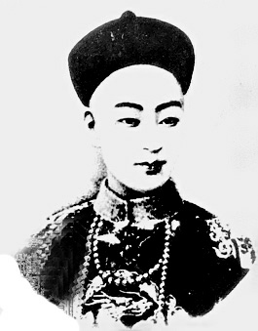
百日维新1898年6月——9月
 | 颁布新法
政治 | 允许官民上书言事,裁撤闲散衙门和冗员
经济 | 鼓励私人兴办工矿企业，发展农、工、商业；改革财政，编制国家预算
文教 | 废除八股，改试策论，开办新式学堂
军事 | 裁汰绿营，训练新式军队
内容：先后发布上百道变法诏令，涉及政治、经济、军事、文化、教育等方面。

Slide 6
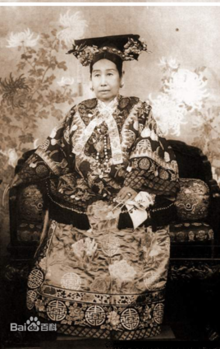
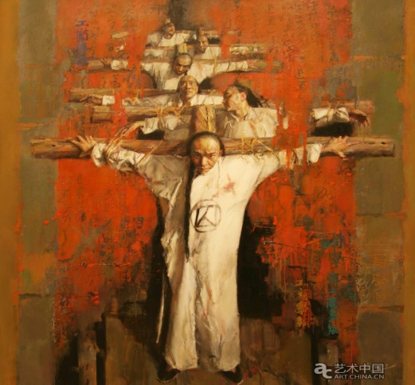
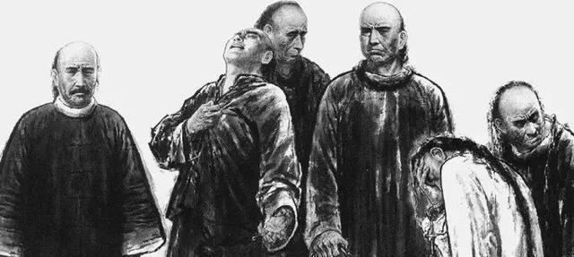
血腥中落幕——戊戌政变
有感
谭嗣同
世间无物抵春愁，
合向苍冥一哭休。 四万万人齐下泪，
天涯何处是神州。

Slide 7









材料一：戊戌维新之可贵，在精神耳！看其形式，则殊多缺点…看其精神，则纯以国民公利公益为主，务在养一国之才，更一国之政，采一国之意，办国之事，盖立国之大原，于是乎在，精神既立，则形成随之而来，虽有不备，不忧其后不改良也，此戊戌维新之真相也。戊戌维新虽时日极短，现效极少，而实二十世纪中国开宗明义第一章也。
------梁启超《康有为传》
材料二：“一批一批的中国人接受了进化论，一批一批的传统士人在洗了脑子之后转化为或多或少具有近代意识的知识分子。就其历史意义而言，这种场面，要比千军万马的厮杀更加惊心动魄。
------陈旭麓《近代中国社会的新陈代谢》
材料三：嗣后中外大小诸臣，自王公以及士庶，各宜努力向上，发奋为雄，以圣贤义理之学，植其根本，又须博彩西学之初，植其根本，又须博彩西学之切于时务者，实力讲求，以教空疏迂谬之弊。
--------《清德宗实录》卷418光绪二十四年四月乙巳
思
历史
考
解释
戊戌维新的影响是什么？有什么局限性？

Slide 8
爱国和变革的共存，救亡与启蒙的交织
戊戌维新运动
政治改良运动，
开始学习西方先进政治制度
思想启蒙运动，
传播了西方民主启蒙思想
爱国救亡运动，
力图走改良的救国道路

Slide 9
义和团运动
农民阶级自发的反帝爱国运动

Slide 10
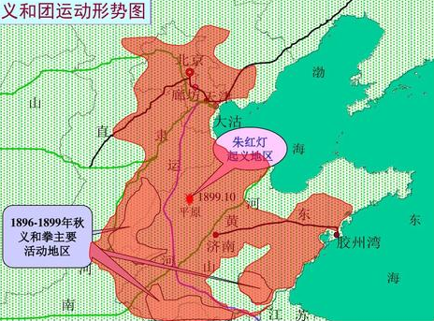
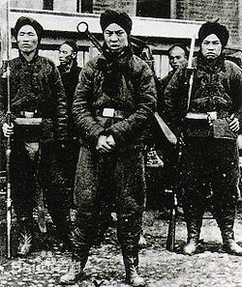
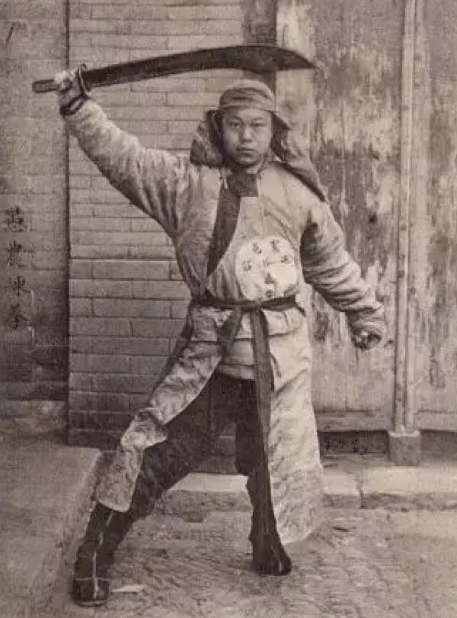
义和团运动1900——1901
义和团士兵

Slide 11
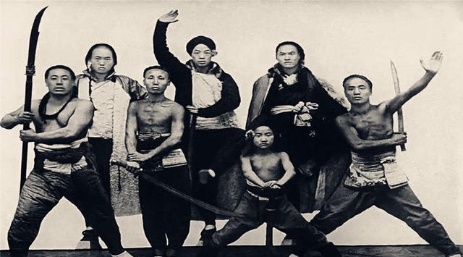
1900年春夏在京津地区形成高潮
“神助拳，义和团，只因鬼子闹中原。
……升黄表，焚香烟，请来各等众神仙。
……挑铁道，把线砍，旋即毁坏大轮船。
……一概鬼子都杀尽，大清一统庆升平。”
——义和团前期揭贴
特点：盲目排外，迷信色彩
口号：“扶清灭洋”
你如何看待“扶清灭洋”这一口号？

Slide 12
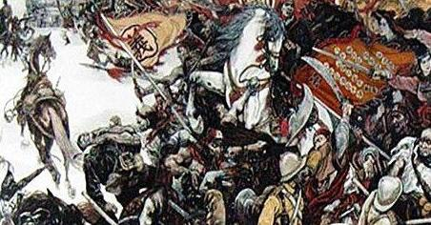
爱国性：
“扶清”有利于争取官军反帝；
“灭洋”能够动员广大群众参加反帝斗争。
落后性：
“扶清”容易让群众放松对清政府的警惕；“灭洋”带有笼统排外色彩。

Slide 13
慈禧对义和团态度变化
剿
“
“剿之则即刻祸起肘腋，生灵涂炭，乃各督抚奏称，信其邪术以保固，亦不谅朝廷万不得已之苦衷矣。”
——《上谕》
1900年6月26日
剿
“著都饬所属文武各员，查明各种会匪名目，严行禁止，胆敢仍前聚众，藉闹教为名，结党滋事，并著从严惩办，以靖地方。”
——《上谕》 1899年11月28日
“义和团实为肇祸之由，今欲拔本塞源，非痛加划除不可。”“严行查办，务净根株。”
——《上谕》
1900年9月7日
抚

Slide 14
义和团运动
评价：
材料一 还我江山还我权，刀山火海爷敢钻。哪怕皇上服了外，不杀洋人誓不完。 ——山东义和团民谣
材料二 无论欧美日本各国，皆无此脑力与实力，可以统治此天下生灵四分之一也……故瓜分一事，实为下策。
——瓦德西《拳乱笔记》
(1)积极性：具有强烈的反帝爱国倾向，它所展现的中国人民不畏强暴的牺牲精神，粉碎了帝国主义瓜分中国的狂妄计划。
(2)局限性：存在明显的盲目排外行为；无法阻止中国滑向半殖民地的深渊。

Slide 15
八国联军侵华
“我们永远不会忘记，中国是在首都北京被八国联军占领的奇耻大辱中进入二十世纪的。”
——《血溅京津—八国联军侵华战争实录》

Slide 16
八国联军侵华
1.原因：
(1)根本原因：列强完成第二次工业革命，要求瓜分中国。
(2)直接原因：镇压义和团运动。

Slide 17
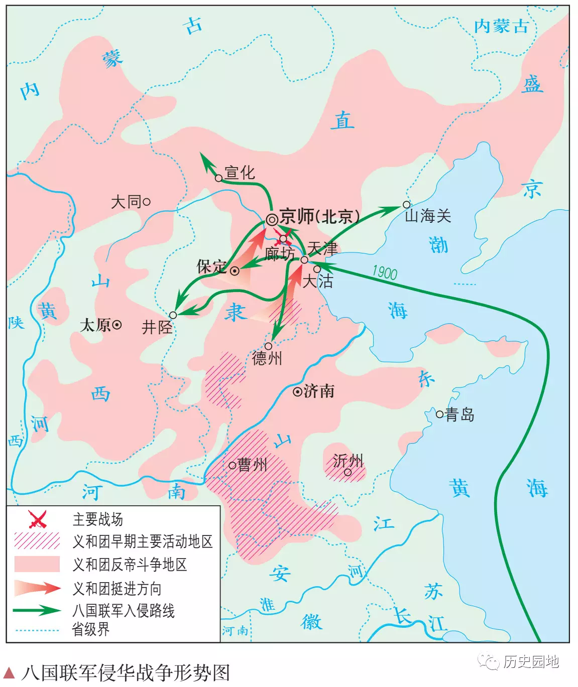
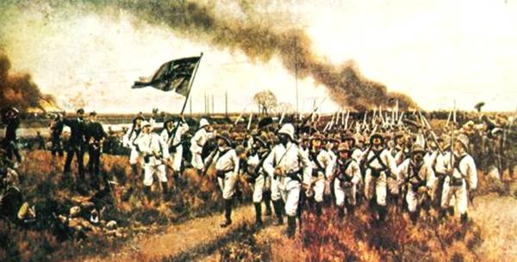
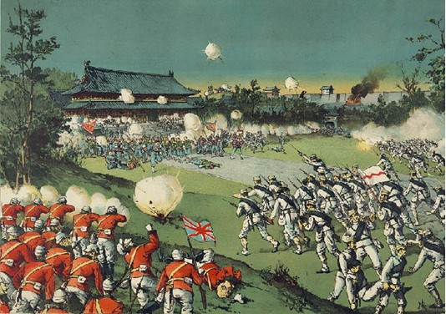
八国联军侵华战争（1900-1901）
战争过程
大沽口登陆
天津陷落
廊坊阻击
攻陷北京

Slide 18
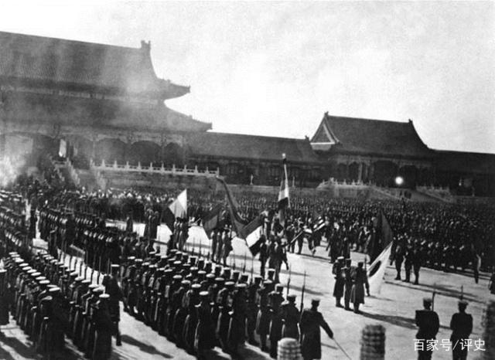
烧杀抢掠 罪恶滔天
英国人记载说：“北京成了真正的坟场，到处都是死人，无人掩埋他们，任凭野狗去啃食躺着的尸体。”
《庚子大事记》七月二十一日记载：“皇城之内，杀戮更惨，逢人即发枪毙之，常有十数人一户者，拉出以连环枪杀之。以致横尸满地，弃物塞途，人皆踏尸而行。皇城以外地区的情况亦皆如此。于是，城里居民百家之中，所全不过十室，街巷尸首堆积如山。”

Slide 19
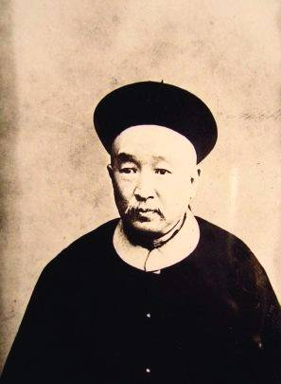
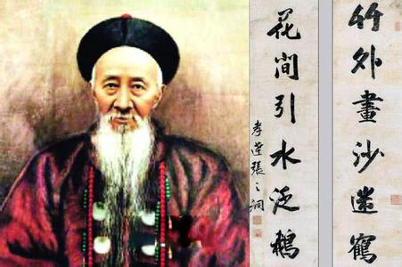
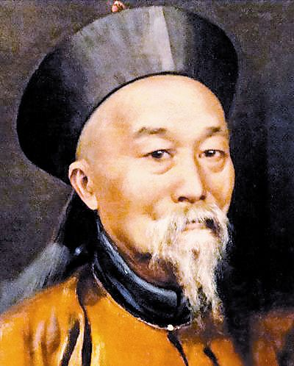
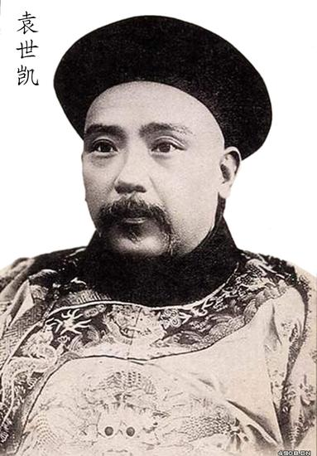
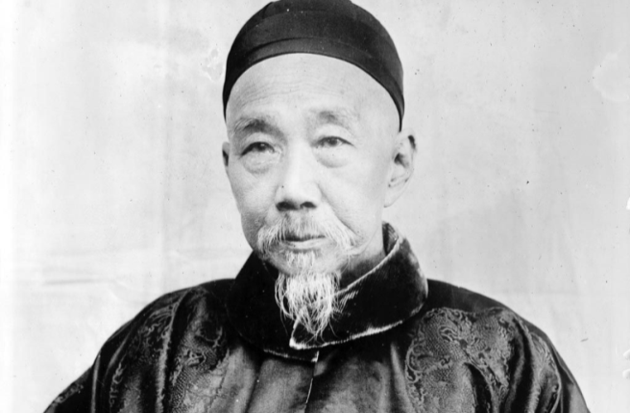
宣战
1900年6月21日，清政府以光绪的名义，向十一国同时宣战
邮政大臣盛宣怀
湖广总督张之洞
两广总督李鸿章
两江总督刘坤一
山东巡抚袁世凯
“乱民不可用、邪术不可信，兵衅不可开。”
“无论北方情形如何，请列国勿进兵长江流域与各省内地；各国人民生命财产，凡在辖区之内者，决依条约保护。”

Slide 20
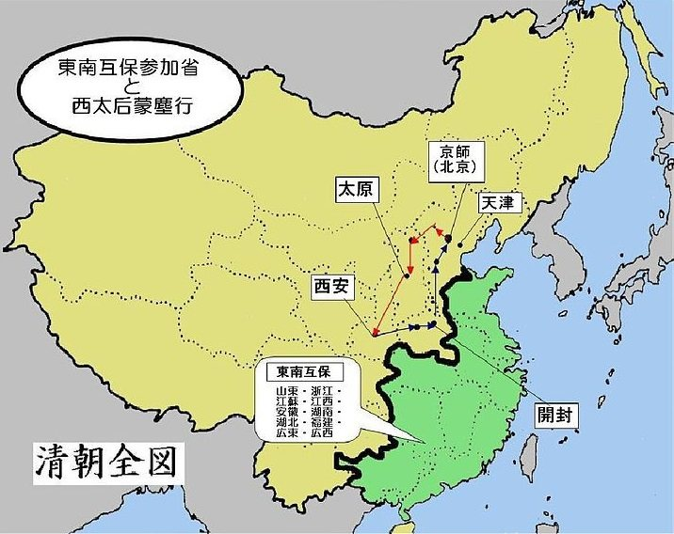
东南互保
1900年6月26日，在刘坤一、张之洞等人的支持下，由盛宣怀从中牵线策划，上海道余联元与各国驻沪领事商定了“保护东南章程九款”。
一、上海租界归各国共同保护，长江及苏杭内地均归各督抚保护，两不相扰，以保全中外商 民人命产业为主。
五、各国以后如不待中国督抚商允，竟至多派兵轮驶入长江等处，以致百姓怀疑，借端启衅 ，毁坏洋商教士的人命产业，事后中国不认赔偿。
在清政府危亡之际，地方大员寻求“自保”，表明中央权威的式微与地方势力的扩张。
它标志着在封建帝国内具有近代政治意识的官员第一次在国家政治事务中显示出鲜明的独立性和抗争性。 ——王树增

Slide 21
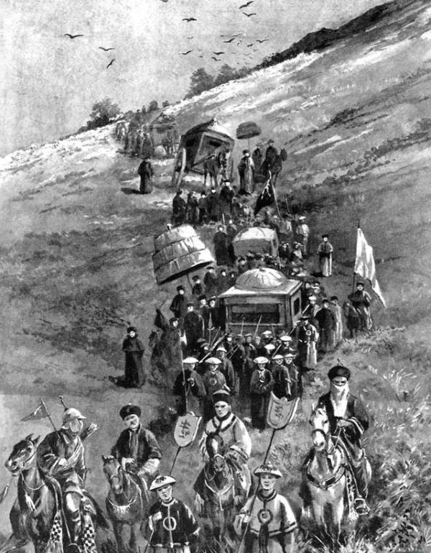
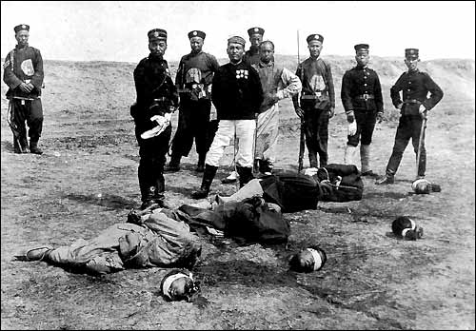
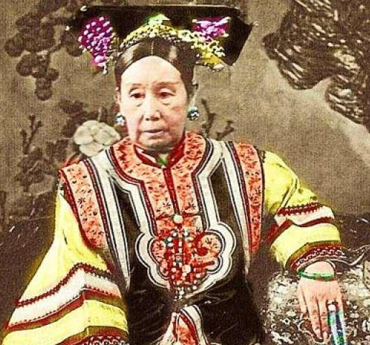
八国联军侵华面面观
“量中华之物力，
结与国之欢心。”
义和团民被杀害
太后出逃西安

Slide 22
民族危机的加深

Slide 23
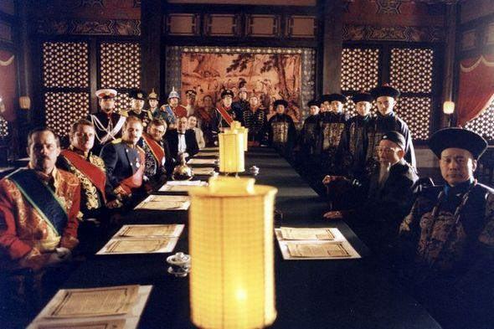
战争失败，1901.9.7清政府与11国签订《辛丑条约》
《辛丑条约》 内容 | 影响
巨额赔款，加重了中国人民的负担，
大举外债，使列强进一步控制中国经济
赔款4.5亿
划使馆界
“国中之国”，成为列强侵华大本营
腹地京津至山海关广大地区置于列强武
装控制之下,严重破坏了中国的主权完整
拆炮驻兵
惩办爱国官吏
严禁反帝
清政府成为帝国主义统治中国的工具 ，
堕落为“洋人的朝廷”，“以华治华”
便于清政府按列强的意旨实行卖国的外
交政策（中央机构完全半殖民地化）
设外务部

Slide 24
民族危机的加深
条约的影响：
(1)它是中国近代史上主权丧失最严重、赔款数目最庞大的不平等条约。
(2)标志着中国完全陷入半殖民地半封建社会的深渊。
【拓展提升】近代前期列强侵华的方式和趋势
方式
①经济侵略：倾销商品，掠夺原料，输出资本。
②政治侵略：控制中国的内政和外交。
③文化侵略：在中国传教、游历等。
④军事控制：驻扎军队，控制京津。

Slide 25
课堂总结
序幕：公车上书
高潮：百日维新
结果：失败
【探究】失败原因、进步意义
戊戌维新运动
挽救民族危亡的斗争
兴起：以“扶清灭洋”为口号
结果：在中外势力联合镇压下失败
评价：积极消极
义和团运动
原因
经过
影响
八国联军侵华
总结：中国半殖民地半封建社会形成的历程
签订《辛丑条约》
条约的内容及危害
条约的影响
民族危机的加深

Slide 26
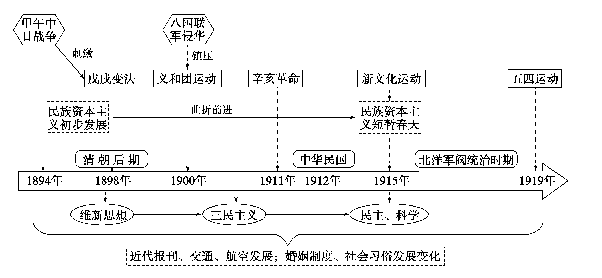
挽救民族危亡的斗争

Slide 27
聚焦高考
1.（2018·北京卷16）1903年,林纾编译的《伊索寓言》出版。书中有一则故事:狮王与群兽立约,羊由狼管辖,兔子由狗管辖,彼此友好,和平共处。兔子感叹说,我期待这一天很久了,但真能实现吗?故事后的按语说:“今有盛强之国,以吞灭为性,一旦忽言弭兵,亦王狮之约众耳!弱者国于其旁,果如兔之先见耶?!”林纾意在( )
A.提醒中国人警惕被侵略瓜分的危险 B.颂扬人类社会弱肉强食的生存法则 C.呼吁世界列强承担保护弱国的责任 D.鼓动中国民众推翻清政府残暴统治
A

Slide 28
2.（2016·江苏卷8）1897年10月,严复等人在天津创办《国闻报》,一方面选择百余种外国报刊作为稿件来源, 另一方面还派员到各地采访,国内偏重于北方各省,国外则设访员于伦敦、巴黎、柏林、彼得堡、纽约、华盛顿等处。这表明（ ）
A.国内无报刊供其选稿
B.维新派要让读者了解国内外大事 C.清政府允许自由办报
D.维新思想的传播仅限于北方各省
B

Slide 29
3.（2016·海南16）1898年6月11日清廷颁布《明定国是诏》，其中说：“以圣贤义理之学，植其根本，又须博采西学之切于时务者，实力讲求，以救空疏迂谬之弊．”这说明戊戌变法（ ）
A．侧重提倡务实之风
B．兼具改良与革命的色彩 C．试图通过妥协减少变革阻力
D．与洋务运动的宗旨并无不同
C

Slide 30
4.（2015·全国Ⅱ卷29）康有为在《新学伪经考》中认为，被奉为儒家经典的古文经实系伪造。1891年该书刊印后风行国内，但很快遭到清政府禁毁。这主要是因为该书旨在（ ）
A.揭露历史真相 B.引介西方理论 C.倡导维新变法 D.颠覆孔孟学说
C

Slide 31
5.（2018江苏卷24）A.[历史上重大改革回眸](10分) 戊戌变法时期,改革科举制度的主张引起了较大的社会反响。阅读下列材料:
材料一：梁启超提出了比较系统的改革科举制度的方案。他的上中下三策从总体上是要解决旧的科举考试不求实际、摧残人才、于世无补的弊病,引导人们崇尚实学,以新的文化知识来解决中国的现实问题。上策是以学堂制代替科举制;中策则存科举之名,同时设立各种实学考试;下策是对考试内容作本质的变更,摒弃过去八股取士的做法。这样就会涌现一批讲实际、重应用、了解中国和世界的新人。 ——摘编自李喜所等《梁启超传》

Slide 32
材料二：康有为代人草拟上疏,请废八股。光绪帝虑及各种变法的奏章多为保守大臣反对,此疏交付廷议必引起大哗。于是决定不付廷议,径下诏:自下科始,乡、会试及岁科各试,废八股,改试策论。后依张之洞建议,乡试以历代掌故为主,兼及五洲各国政艺,“会试亦如之”。迂腐的读书人对此“惊怪不知所为”。书商则“乘时射利,猎取中外时报,补缀成篇,标以俗名,如《三场要诀》之类,获利亡算”。 ——摘编自杨松等编《中国近代史资料选辑》 (1)据材料一并结合所学知识,说明梁启超要求改革科举制的背景。 (2)据材料一、二并结合所学知识,简评戊戌变法时期的科举制改革。
【答案】(1)背景:民族危机日趋严重;民族资本主义初步发展;维新派要求变法;科举制存在弊端;解决社会现实问题的需要(社会需要新式人才)。 (2)简评:打击了旧学;传播了新学;有利于思想解放;对推行新式教育有积极影响;改革不彻底(仍存在科举程式化的弊病)。

Slide 33
谢谢观看

